Slide 1
Processador KARR
Angelo Almeida Ferro
Kaio Guilherme Ferraz De Sousa Silva

Slide 2
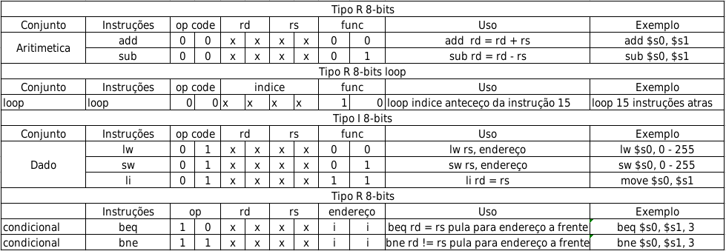
Instruções

Slide 3
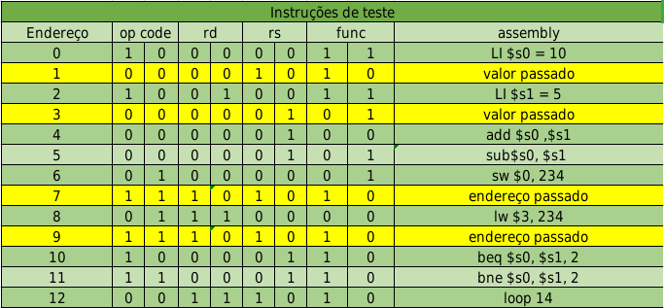
exemplo Instruções

Slide 4
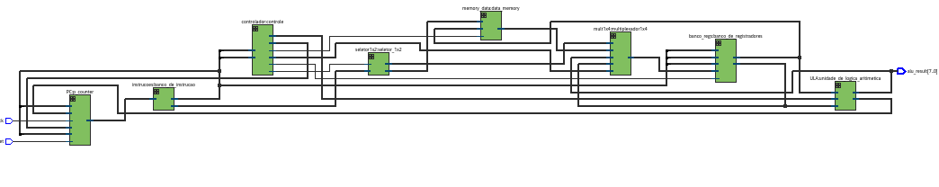
Datapafh_RTL_view

Slide 5
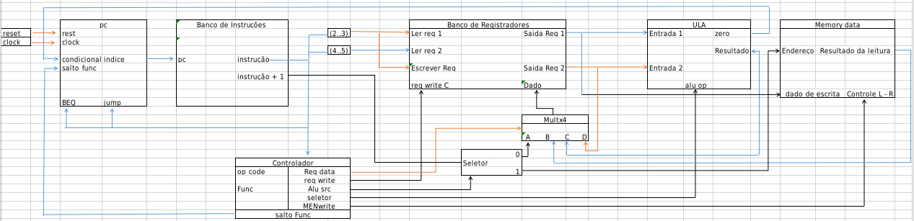
Datapafh

Slide 6
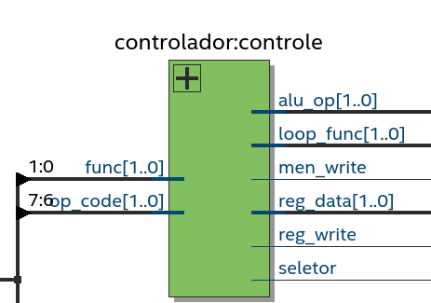
Controlador

Slide 7
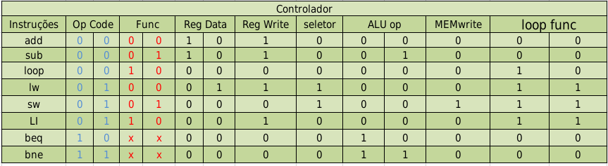
Controlador

Slide 8
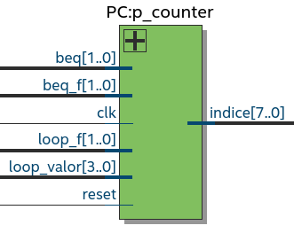
PC

Slide 9
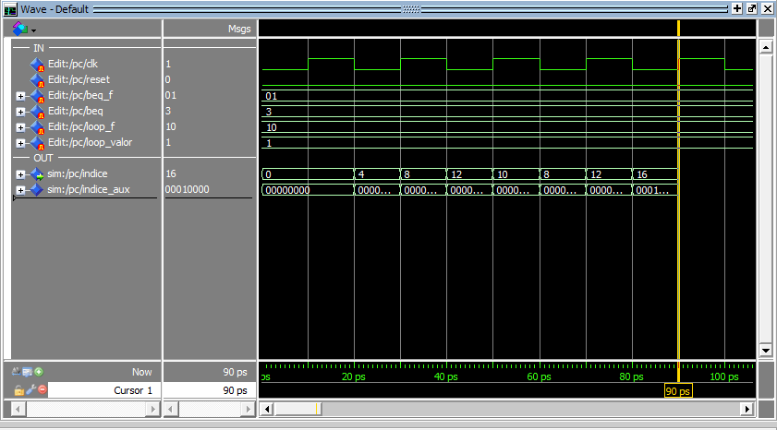
PC

Slide 10
Pontos fracos
não executa operações com numeros negativos.
não ter todas as operaçõe aritimeticas.
ter somente 4 regs.

Slide 11
ponto forte
poder acessar todos os 255 espaços de memoria com certa facilidade.

